Slide 1

Kmin academy
Học lập trình hạnh phúc cùng PIB

Slide 2
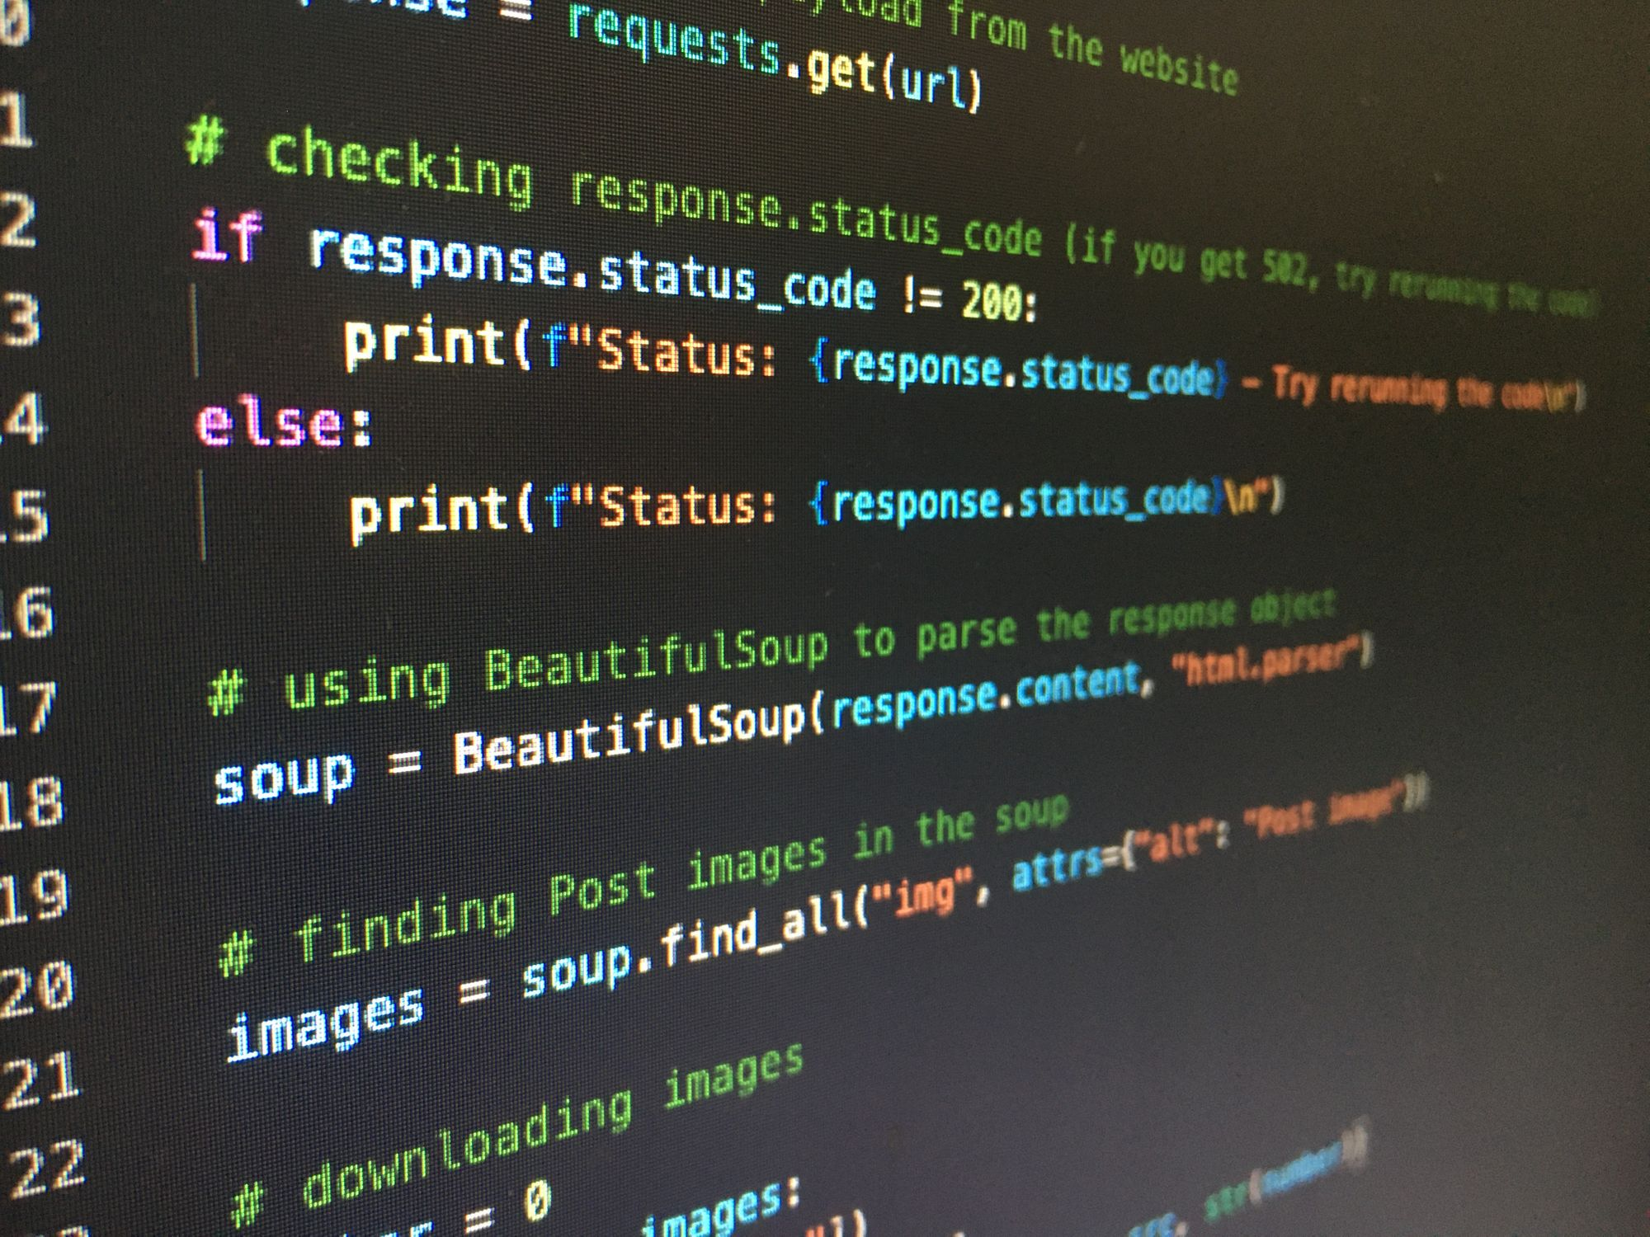
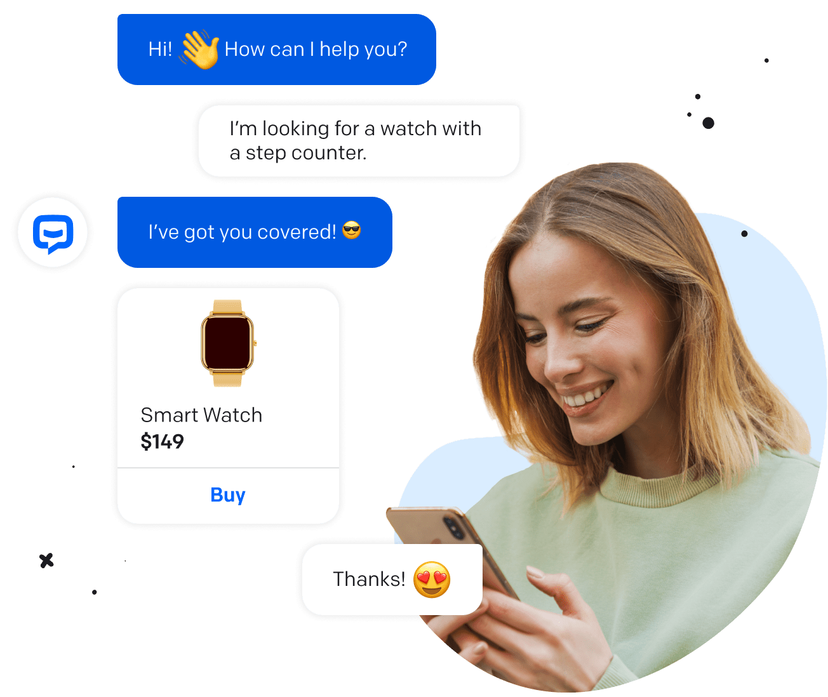
Hôm nay mình “quẩy” gì?

Slide 3

Lập trình python
Nhập môn Khoa học Máy tính

Slide 4
Giới thiệu

Slide 5
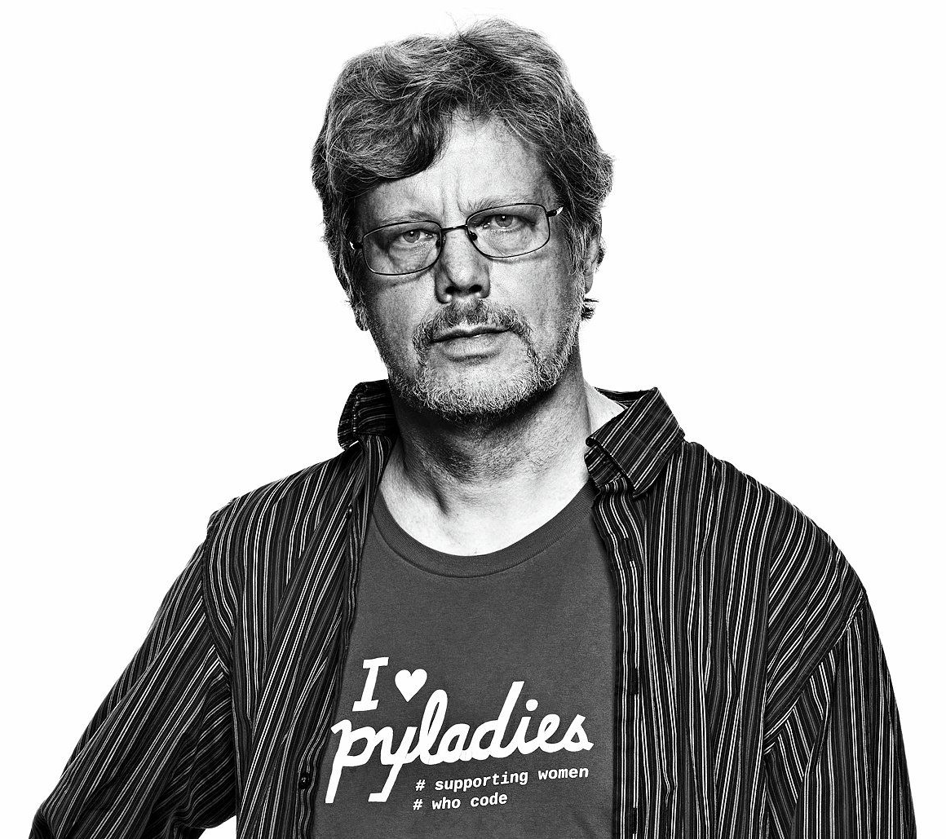
Người sáng lập
Được phát minh vào năm 1991 bởi Guido van Rossum

Slide 6
Python in our life
Python
Software
Web
Math
AI

Slide 7
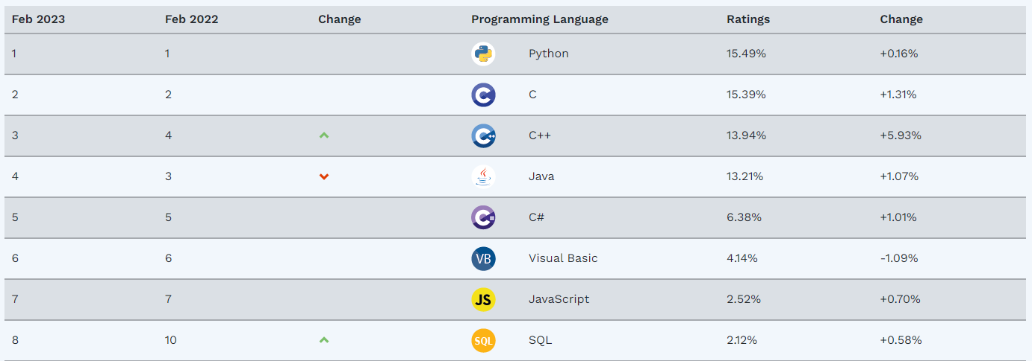
Rating
The TIOBE Programming Community index

Slide 8
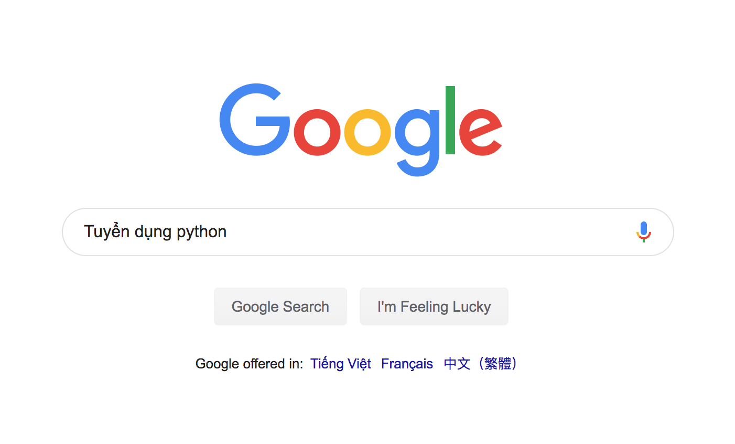
Nghề nghiệp

Slide 9
Hello, world!

Slide 10
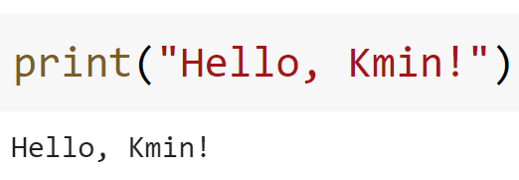
print

Slide 11
Trải nghiệm - In họ tên
Hãy in ra màn hình họ tên của mình

Slide 12
Khái niệm cơ bản

Slide 13
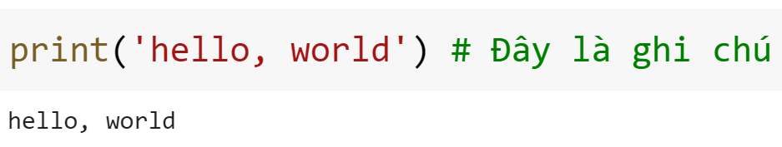
Ghi chú

Slide 14
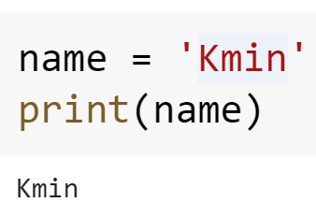
Biến
Cú pháp: <Tên_biến> = <Giá_trị>
Không cần phải khai báo trước khi sử dụng.
Không thể sử dụng biến chưa được gán giá trị.

Slide 15
Biến
Cú pháp: <Tên_biến> = <Giá_trị>
Không cần phải khai báo trước khi sử dụng.
Không thể sử dụng biến chưa được gán giá trị.

Slide 16
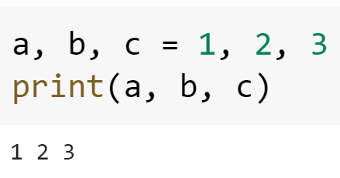
Biến
Có thể gán các giá trị cho các biến trong cùng 1 lệnh.

Slide 17
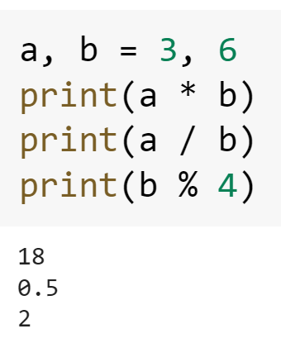
Toán tử

Slide 18
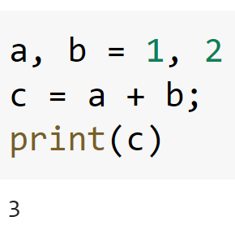
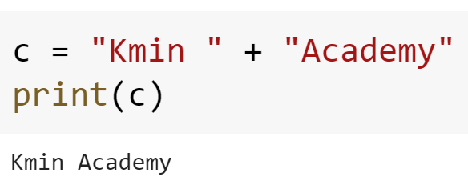
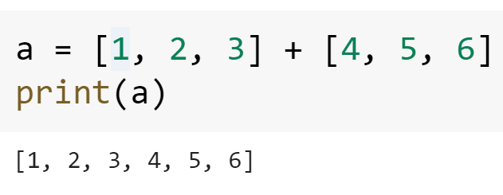
Toán tử

Slide 19
Trải nghiệm – Nhập xuất họ tên
Cho phép nhập vào tên (first name) và họ (last name) của người dùng. Hãy in ra màn hình họ tên đầy đủ (full name) của người ấy.
Cách 1: Dùng 3 biến firstName, lastName và fullName
Cách 2: Dùng 1 biến fullName
Thay vì nhập chữ, ta hãy thử nhập vào số.

Slide 20
Kiểu dữ liệu
Kiểu dữ liệu cho biết loại của dữ liệu
Mỗi một giá trị/biến sẽ thuộc về một kiểu dữ liệu nào đó
Kiểu dữ liệu trong python được tự động xác định
Ta cần quan tâm đến kiểu dữ liệu để có thể xử lý chính xác

Slide 21
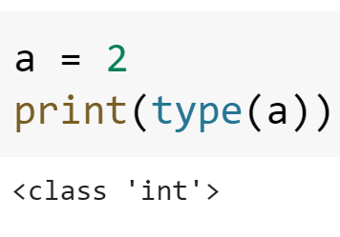
Kiểu dữ liệu
Số nguyên: int
Số thực: float
Số phức: complex
Chuỗi: string
Luận lý: bool
Dãy có thứ tự: list, tupple
Dãy không thứ tự: set, dict
None

Slide 22
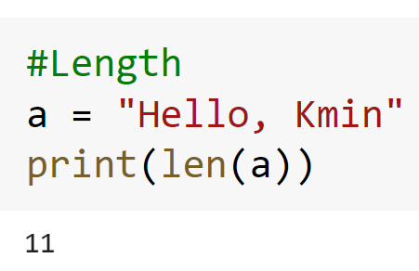
Kiểu string
Lấy số lượng ký tự: len(…)

Slide 23
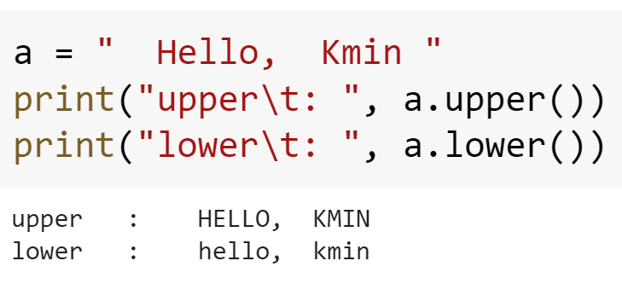
Kiểu string
Lấy chuỗi hoa/thường:
<chuỗi>.upper()
<chuỗi>.lower()

Slide 24
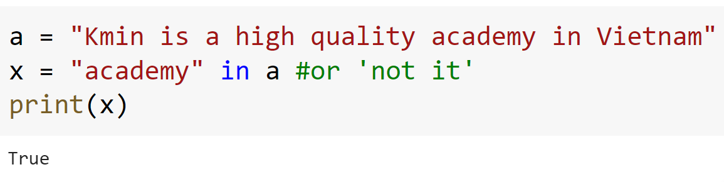
Kiểu string
Kiểm tra chuỗi con: <chuỗi A> in <chuỗi B>

Slide 25
Cấu trúc điều khiển

Slide 26
Cấu trúc rẽ nhánh
if <điều kiện>:
<lệnh đúng>
If thiếu: Nếu điều kiện đúng thì làm lệnh đúng.
if <điều kiện>:
<lệnh đúng>
else:
<lệnh sai>
If đủ: Nếu điều kiện đúng thì làm lệnh đúng, ngược lại, nếu điều kiện sai thì làm lệnh sai.

Slide 27
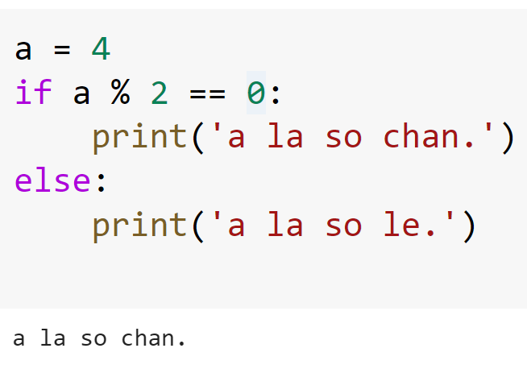
Cấu trúc rẽ nhánh

Slide 28
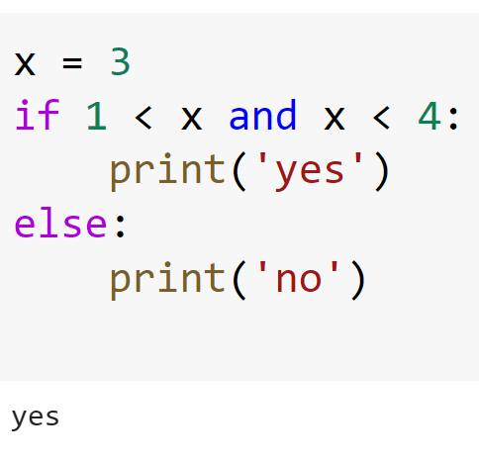
Cấu trúc rẽ nhánh

Slide 29
Trải nghiệm – Kiểm tra chuỗi con
Cho phép nhập vào một chuỗi a và một chuỗi b. Nếu chuỗi a là con của chuỗi b thì xuất ra màn hình là “a gần giống b”, ngược lại thì xuất ra “a khác b”

Slide 30
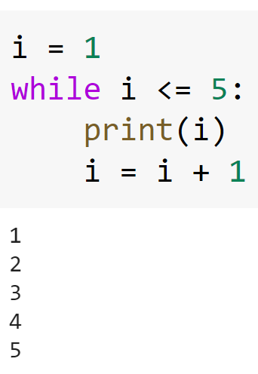
Cấu trúc lặp
while <điều kiện lặp>:
<lệnh>
Trong khi điều kiện lặp còn đúng, thì lệnh còn được chạy.
Chỉ một lần điều kiện sai, vòng lặp sẽ dừng.

Slide 31
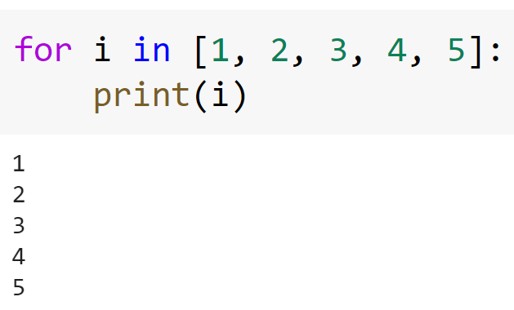
Cấu trúc lặp
for <biến> in <iterable>:
<lệnh>
Biến sẽ nhận lần lượt các giá trị trong iterable. Với mỗi giá trị nhận được, lệnh sẽ được thực hiện.
Đến khi biến nhận hết các giá trị thì vòng lặp dừng lại.

Slide 32
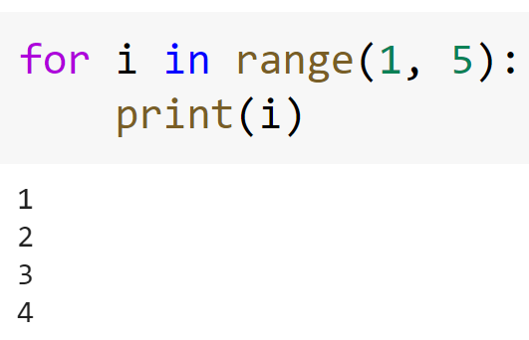
Cấu trúc lặp
for <biến> in <iterable>:
<lệnh>

Slide 33
Danh sách

Slide 34
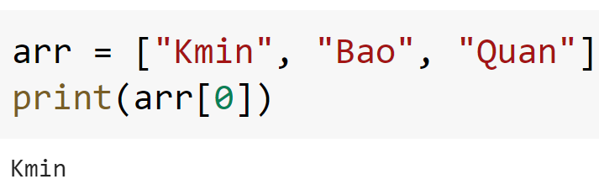
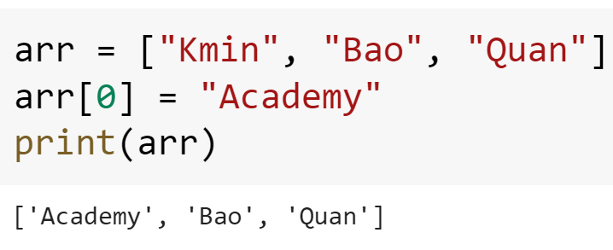
Danh sách

Slide 35
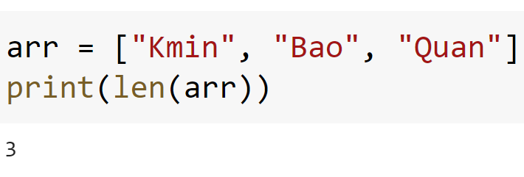
Danh sách

Slide 36
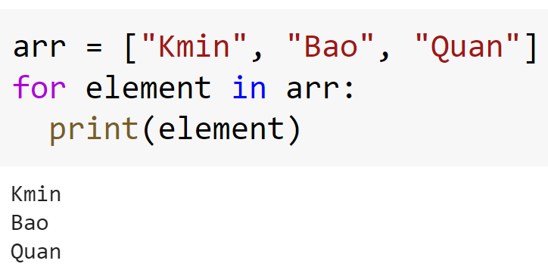
Danh sách

Slide 37
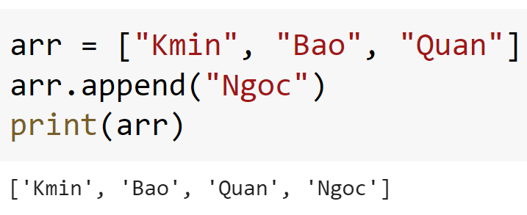
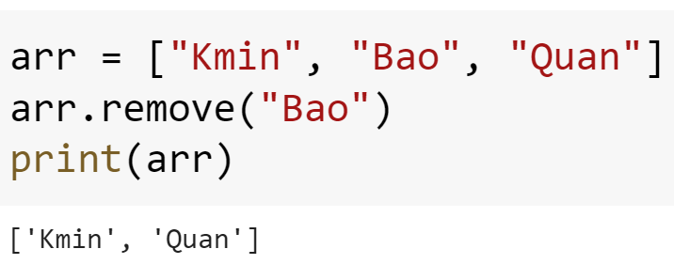
Danh sách

Slide 38
Trải nghiệm – Tìm chuỗi gần đúng
Cho trước một danh sách tên các thành viên trong lớp. Cho phép người dùng nhập vào tên của một người. Hãy cho biết tên này gần giống với tên của thành viên nào trong lớp. In ra chỉ số của thành viên đó.
Trường hợp: tìm thấy
Trường hợp: không tìm thấy (về nhà)

Slide 39
Mini project

Slide 40
Mini project - Chatbot
Bạn hãy lập trình để tạo ra một chatbot có thể đối thoại với người dùng về một chủ đề nào đó trong phạm vị hiểu biết của nó.
Mỗi nhóm 2 thành viên
Không tham khảo tài liệu trên internet

Slide 41
Giải quyết vấn đề
Clarify requirement: Hiểu bài toán - Xác định rõ input/output.
Analyst requirement: Suy nghĩ giải pháp - Lên ý tưởng.
Design algorithm: Xây dựng thuật toán.
Implement: Cài đặt chương trình.
Test: Kiểm thử và nâng cấp.

Slide 42
Clarify requirement
Thời lượng: 3 phút
Nhóm có thể đặt câu hỏi cho khách hàng (giảng viên).
Các câu hỏi nhằm hướng đến việc hiểu rõ sản phẩm mà khách hàng mong muốn làm ra.

Slide 43
Analyst requirement
Thời lượng: 3 phút
Nhóm thảo luận và đưa ra các ý tưởng để lập trình
Ý tưởng chỉ là sơ khởi nhằm mô tả các bước chính.
Được mô tả bằng ngôn ngữ tự nhiên

Slide 44
Design algorithm
Thời lượng: 3 phút
Giảng viên lựa chọn một ý tưởng phù hợp nhất và ghi lại thành thuật toán
Được mô tả bằng ngôn ngữ tự nhiên

Slide 45
Implement - Personal
Thời lượng: 9 phút
Từng thành viên tiến hành viết code.

Slide 46
Implement - Group
Thời lượng: 9 phút
Các thành viên họp với nhau, chỉnh sửa và lựa chọn những dòng code cho nhóm mình.

Slide 47
Test
Thời lượng: 3 phút
Hai nhóm đổi chỗ cho nhau để thực hiện test chéo.
Nếu sản phẩm có lỗi, hãy ghi lại và báo với nhóm lập trình

Slide 48
Mini project – Các giải pháp
Xem giải pháp trên VS Code

Slide 49
Mini project – Phiên bản nâng cấp
Bot có lời chào khi mới bắt đầu và lời tạm biệt khi kết thúc hội thoại.
Bot có phản hồi khi người dùng nêu lên chủ đề mà mình không biết.
Bot có khả năng học tập từ sự hướng dẫn của người dùng.
Bot có lời chào, tạm biệt theo nhiều cách khác nhau.
Bot có thể nói về một chủ đề theo nhiều cách khác nhau.

Slide 50
Tổng kết
Giới thiệu về python
Khái niệm cơ bản
Cấu trúc điều khiển
Danh sách
Dự án

Slide 51
Tài liệu tham khảo
W3school

Slide 52
Thông tin liên hệ
🌍 kmin.edu.vn
📮 academy@kmin.edu.vn
🏫 860/60X/69 XVNT, phường 25, quận Bình Thạnh, TPHCM
📞 08.16.02.04.16 (tư vấn khóa học) | 038.4004.298 (tư vấn chuyên môn)

